Slide 1
Βιοχημεία
Ενότητα 13: Ενεργές μορφές οξυγόνου
Γρηγόριος Διαμαντίδης, Καθηγητής
Τμήμα Γεωπονίας

Slide 2
Άδειες Χρήσης
Το παρόν εκπαιδευτικό υλικό υπόκειται σε άδειες χρήσης Creative Commons.
Για εκπαιδευτικό υλικό, όπως εικόνες, που υπόκειται σε άλλου τύπου άδειας χρήσης, η άδεια χρήσης αναφέρεται ρητώς.

Slide 3
Χρηματοδότηση
Το παρόν εκπαιδευτικό υλικό έχει αναπτυχθεί στα πλαίσια του εκπαιδευτικού έργου του διδάσκοντα.
Το έργο «Ανοικτά Ακαδημαϊκά Μαθήματα στο Αριστοτέλειο Πανεπιστήμιο Θεσσαλονίκης» έχει χρηματοδοτήσει μόνο τη αναδιαμόρφωση του εκπαιδευτικού υλικού.
Το έργο υλοποιείται στο πλαίσιο του Επιχειρησιακού Προγράμματος «Εκπαίδευση και Δια Βίου Μάθηση» και συγχρηματοδοτείται από την Ευρωπαϊκή Ένωση (Ευρωπαϊκό Κοινωνικό Ταμείο) και από εθνικούς πόρους.

Slide 4
Ενεργές μορφές οξυγόνου

Slide 5
Περιεχόμενα ενότητας
Οι ενεργές μορφές οξυγόνου και οι ελεύθερες ρίζες.
Που και πως παράγονται οι ελεύθερες ρίζες.
Μηχανισμοί εκκαθάρισης ενεργών μορφών οξυγόνου.

Slide 6
Οι ενεργές μορφές οξυγόνου (ROS).
Το οξυγόνο: το δηλητήριο της ζωής…
“κάθε αναπνοή είναι ένα βήμα προς το θάνατο…”
Η αντιοξειδωτική άμυνα των αερόβιων οργανισμών.
GrD

Slide 7
Στόχος της ενότητας:
Οι ενεργές μορφές οξυγόνου και οι ελεύθερες ρίζες.
Που και πως παράγονται.
Μηχανισμοί εκκαθάρισης ενεργών μορφών οξυγόνου.

Slide 8
ΕΛΕΥΘΕΡΕΣ ΡΙΖΕΣ
LH
πρωτεΐνες
(ακύλιο ακόρεστου λιπαρού οξέος)
DNA
Τραυματισμός του DNA
Οξείδωση πρωτεϊνών
Λιπιδική υπεροξείδωση
Μεταλλάξεις
Ελαττωματικές πρωτεΐνες-προβληματική δράση
Προβληματική δράση
Kαταστροφή μεμβράνης

Slide 9
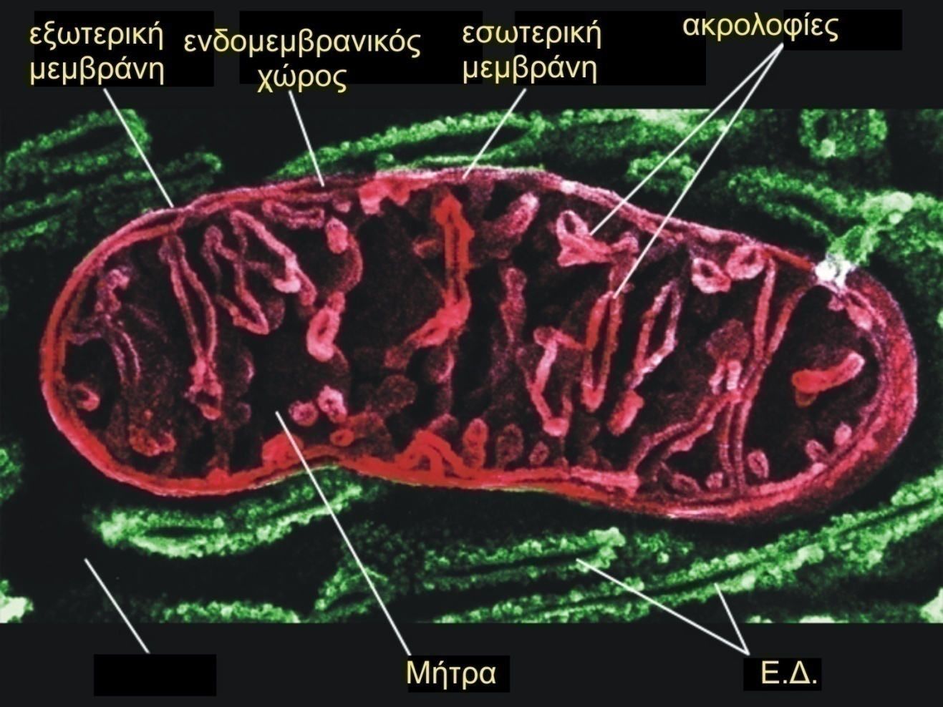
MITOΧΟΝΔΡΙΟ
Ενεργειακό εργοστάσιο του κυττάρου.
Θέση καταγραφής της οξειδοαναγωγικής κατάστασης του κυττάρου.
Έναρξη των διαδικασιών θανάτου του κυττάρου (βιολογικό ρολόι).
Θέση παραγωγής ενεργών μορφών οξυγόνου.
GrD

Slide 10
Η ηλεκτρονική δομή του οξυγόνου
Ο
Το άτομο του οξυγόνου διαθέτει 6 ηλεκτρόνια στην εξωτερική του στιβάδα
Ο
Ο
Ο
μοριακό οξυγόνο
Ο₂
Ασύζευκτο
ηλεκτρόνιο
Ασύζευκτο
ηλεκτρόνιο

Slide 11
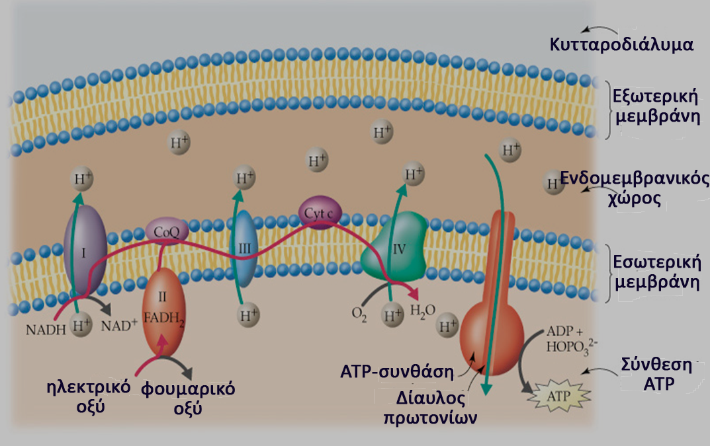
Η λειτουργία της αναπνευστικής αλυσίδας και η οξειδωτική φωσφορυλίωση
Για την πλήρη αναγωγή του Ο₂ απαιτούνται 4 ηλεκτρόνια
Ο₂ + 4e⁻ + 4H⁺ → 2 H₂O
e
e⁻

Slide 12
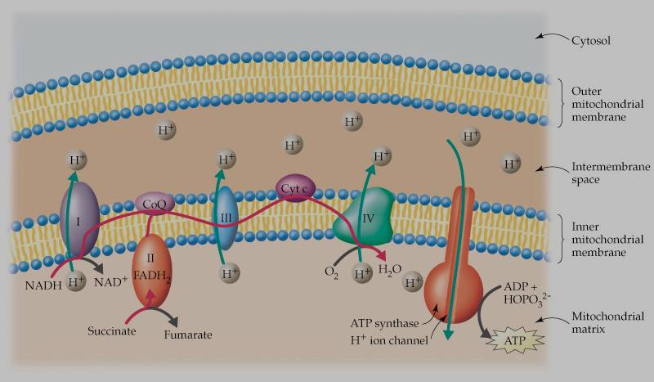
Η λειτουργία της αναπνευστικής αλυσίδας και η οξειδωτική φωσφορυλίωση
κυτταροδιάλυμα
Κάποια ηλεκτρόνια «διαφεύγουν» από την αναπνευστική αλυσίδα …
Εξωτερική μεμβράνη
Ενδομεμβρανικός χώρος
e
e
Εσωτερική μεμβράνη
e
e⁻
e
Μήτρα μιτοχονδρίου

Slide 13
Η παραγωγή του υπεροξειδίου:
αναπόφευκτο παραπροϊόν του αερόβιου μεταβολισμού
κυτταροδιάλυμα
Ο₂
Εξωτερική μεμβράνη
Ο₂
Ενδομεμβρανικός χώρος
e
Εσωτερική μεμβράνη
e
e⁻
Κάποια ηλεκτρόνια «διαφεύγουν» από την αναπνευστική αλυσίδα …
… ανάγουν μερικώς το μοριακό οξυγόνο και παράγεται το υπεροξείδιο (Ο^{.-})
Μήτρα μιτοχονδρίου

Slide 14
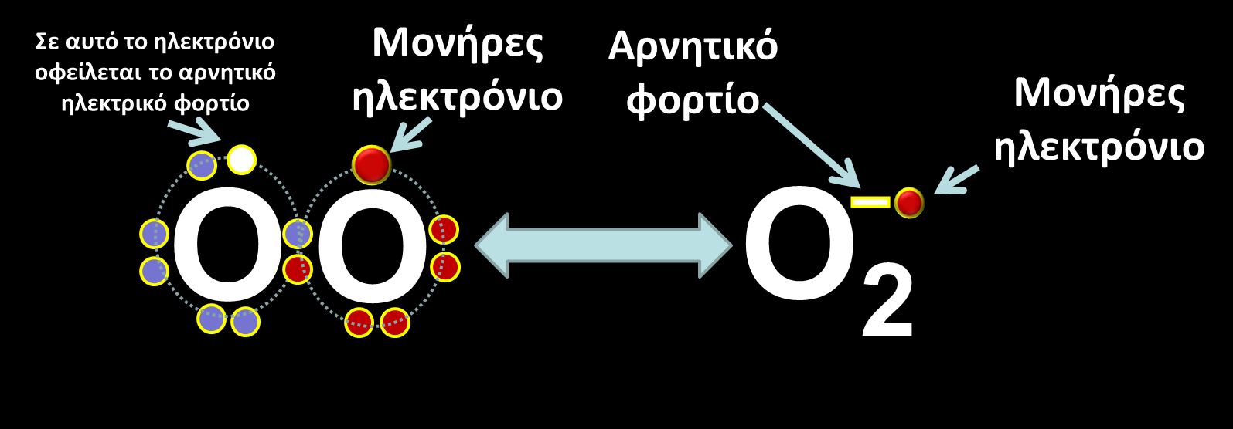
Ο
Ο
+1e⁻
Ο
Ο
μοριακό οξυγόνο
Ο₂
Υπεροξειδικό ανιόν ή υπεροξείδιο
Υπεροξειδικό ανιόν ή υπεροξείδιο

Slide 15
Σε αυτό το ηλεκτρόνιο οφείλεται το αρνητικό ηλεκτρικό φορτίο
Μονήρες ηλεκτρόνιο
Αρνητικό φορτίο
Μονήρες ηλεκτρόνιο
Ο
Ο
Ο₂
Υπεροξειδικό ανιόν ή υπεροξείδιο
Είναι ρίζα και φέρει και αρνητικό ηλεκτρικό φορτίο.
Προκύπτει από τη μερική, με ένα ηλεκτρόνιο, αναγωγή του μοριακού οξυγόνου.
Αναπόφευκτο παραπροϊόν του αερόβιου μεταβολισμού.
Παράγεται στα μιτοχόνδρια καθώς ένας αριθμός ηλεκτρονίων «διαφεύγουν» από την αναπνευστική αλυσίδα και ανάγουν το οξυγόνο (για την πλήρη αναγωγή του Ο₂ και την παραγωγή νερού απαιτούνται τέσσερα ηλεκτρόνια)

Slide 16
Ο
Ο
+1e⁻
Ο
Ο
Η
Η
+2Η⁺
Υπεροξειδικό ανιόν ή υπεροξείδιο
Υπεροξείδιο του υδρογόνου
+1e⁻
Η₂Ο₂
+2Η⁺

Slide 17
Το υπεροξείδιο και το υπεροξείδιο του υδρογόνου, παρουσία ελεύθερων ιόντων του σιδήρου ή του χαλκού που δρουν ως καταλύτες, αντιδρούν και παράγεται η υδροξυλική ρίζα.

Slide 18
Fe⁺² + H₂O₂ → Fe⁺³ + HO· + OH⁻ (αντίδραση Fenton)
Fe⁺³ + O₂^{.-} → Fe⁺² + O₂
______________________________________
Συνολική αντίδραση:
(αντίδραση Haber-Weiss)

Slide 19
Ο
Ο
Ο
Ο
Η
Η
Η₂Ο₂
^{-.}Ο₂
Μονήρες ηλεκτρόνιο
Ο
Ο
Ο
Ο
Η
Η
Οξυγόνο
Ο₂
Υδροξύλιο
ΗΟ⁻
Υδροξυλική ρίζα
ΗΟ.

Slide 20
HΟ
Μονήρες ηλεκτρόνιο
Υδροξυλική ρίζα
Είναι ρίζα γιατί διαθέτει ένα ελεύθερο, μονήρες ηλεκτρόνιο.
Είναι η ουδέτερη μορφή του υδροξυλίου (ΟΗ⁻).
Είναι μια ενεργός μορφή (είδος) του μοριακού οξυγόνου.
Ενεργός μορφή= μεγάλη ικανότητα συμμετοχής σε αντιδράσεις καθώς το μονήρες ηλεκτρόνιο αναζητεί ένα άλλο ηλεκτρόνιο για να συζευχθεί.

Slide 21
Ο
Ο
Οξυγόνο
(O₂)
+ e⁻
Υπεροξείδιο
O₂^{.-}
+ e⁻
H₂O₂
Υπεροξείδιο
του υδρογόνου
Υπεροξείδιο
(O₂^{.-})
+ 2H+
HΟ
+ e⁻
Υδροξυλική ρίζα
H₂O₂
Οι ενεργές μορφές οξυγόνου (ROS)

Slide 22
O₂
H₂O₂
Ο
Ο
μοριακό οξυγόνο
Ο₂
+ ενέργεια
Υπεροξείδιο
Ο
Ο
HO.
Μονήρες οξυγόνο
¹O₂
Οι ενεργές μορφές οξυγόνου (ROS)
GrD

Slide 23
Προστασία του κυττάρου από τις ενεργές μορφές οξυγόνου:
Kυρίως δράση δύο ενζύμων, της δισμουτάσης του υπεροξειδίου (SOD) και της καταλάσης
Αντιοξειδωτικές ουσίες όπως η βιταμίνη Ε και C, η γλουταθειόνη, οι πολυφαινόλες (;)

Slide 24
Ο
Ο
Δισμουτάση
υπεροξειδίου
2Η₂Ο₂
+
Ο₂
(SOD)
Ο
Ο
Καταλάση
Εκκαθάριση του υπεροξειδίου και του Η₂Ο₂ με τη δράση δύο αντιοξειδωτικών ενζύμων
2Η₂Ο
+
2Ο₂
GrD

Slide 25
HΟ
Υδροξυλική ρίζα
Ο
Ο
μέταλλο
Δισμουτάση
υπεροξειδίου
2Η₂Ο₂
+
Ο₂
(SOD)
Ο
Ο
Το Η₂Ο₂ είναι δυνατόν να αντιδράσει με το υπεροξείδιο παρουσία ελεύθερων ιόντων σιδήρου ή χαλκού και να παραχθεί η υδροξυλική ρίζα
Καταλάση
2Η₂Ο
+
Ο₂
GrD

Slide 26
HΟ
Συμπλοκοποίηση μετάλλων: δεν παράγεται η υδροξυλική ρίζα
Υδροξυλική ρίζα
Πρωτεΐνες αίματος
Ο
Ο
Πολυφαινόλες
μέταλλο
Δισμουτάση
υπεροξειδίου
2Η₂Ο₂
+
Ο₂
(SOD)
Ο
Ο
Το Η₂Ο₂ είναι δυνατόν να αντιδράσει με το υπεροξείδιο παρουσία ελεύθερων ιόντων σιδήρου ή χαλκού και να παραχθεί η υδροξυλική ρίζα
Καταλάση
2Η₂Ο
+
Ο₂
GrD

Slide 27
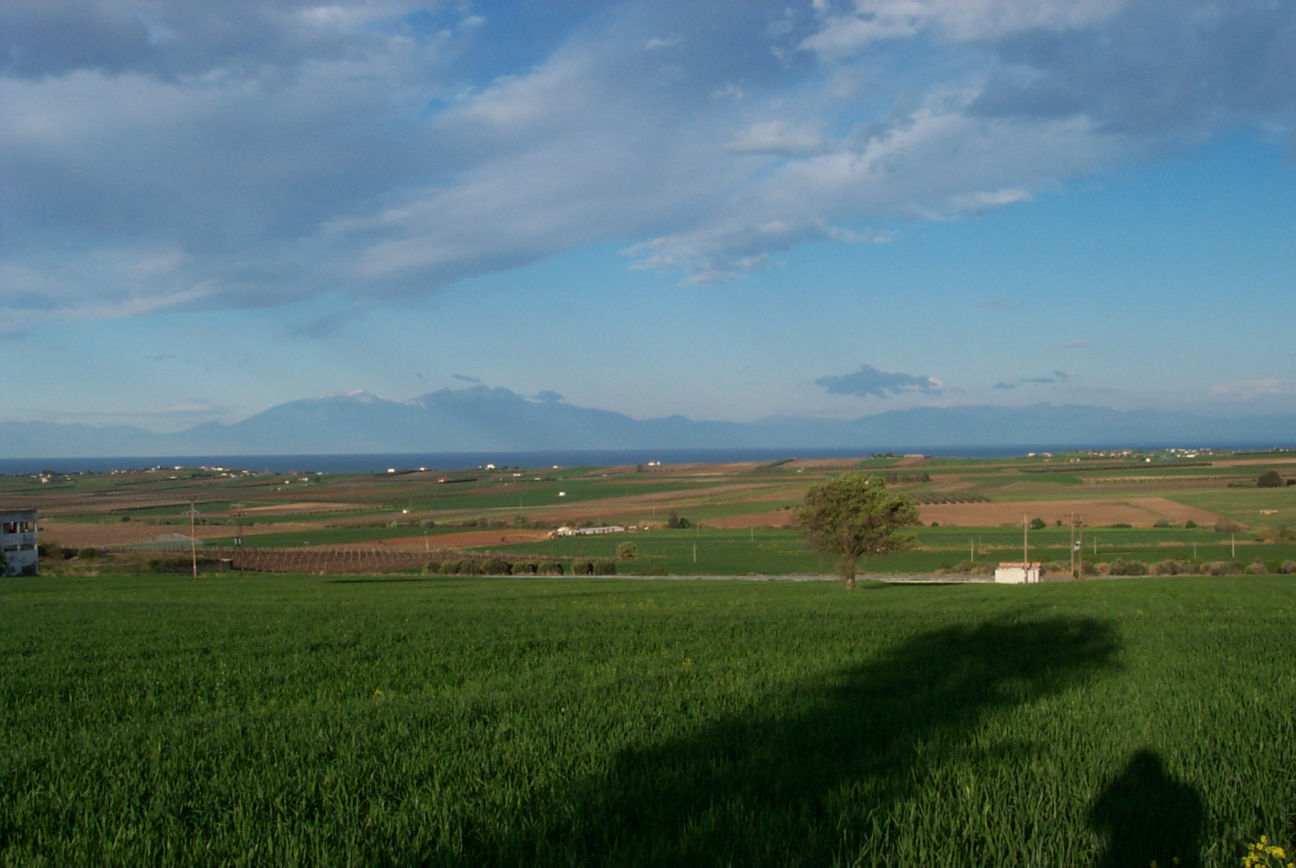
πολυφαινόλες
αντιοξειδωτική δράση
1. Συμπλοκοποιούν
τα μέταλλα
2. Εκκαθαριστές ελεύθερων ριζών
Μετατρέπονται σε
ελεύθερες ρίζες
(ΠΡΟ-ΟΞΕΙΔΩΤΙΚΗ ΔΡΑΣΗ)
GrD

Slide 28
πολυφαινόλες
Φαινολικά
οξέα
Πολυφαινόλες
(Φλαβονοειδή
ταννίνες)
Λιγνίνη
Παράγονται μόνον στα φυτά
GrD

Slide 29
Οι ουσίες των φυτών (μεταξύ των οποίων οι πολυφαινόλες) με θετική επίδραση στην υγεία (μακροχρόνια πρόσληψη) και βελτίωση της κλινικής εικόνας μιας ασθένειας, αποκαλούνται ΦΥΤΟΧΗΜΙΚΕΣ ή ΦΥΤΟΘΡΕΠΤΙΚΕΣ ΟΥΣΙΕΣ και το οφείλουν …
Αντιοξειδωτική δράση
Διέγερση του ανοσοποιητικού συστήματος
Αντιμικροβιακή δράση
Αντιφλεγμονώδης δράση
GrD

Slide 30
Σημείωμα Χρήσης Έργων Τρίτων (1/2)
Το Έργο αυτό κάνει χρήση των ακόλουθων έργων:
Εικόνες
Εικόνα 1: Δομή μιτοχονδρίου. http://pt.slideshare.net/ericleneoliver/anexo-correiomensagem-531371anexocorreiomensagem528226processosbioenergeticosglickcrefosemvideos
Εικόνα 2: Η λειτουργία της αναπνευστικής αλυσίδας και η οξειδωτική φωσφορυλίωση. http://slideplayer.fr/slide/3696900/
Εικόνα 3: Χωράφια. Φωτογραφικό αρχείο Γρ. Διαμαντίδη.

Slide 31
Σημείωμα Χρήσης Έργων Τρίτων (2/2)
Το Έργο αυτό κάνει χρήση των ακόλουθων έργων:
Σχήματα
Σχήμα 1: Άτομο οξυγόνου. Επεξεργασία Γρ. Διαμαντίδης.

Slide 32
Σημείωμα Αναφοράς
Copyright Αριστοτέλειο Πανεπιστήμιο Θεσσαλονίκης, Γρηγόριος Διαμαντίδης. «Βιοχημεία. Ενεργές μορφές οξυγόνου.». Έκδοση: 1.0. Θεσσαλονίκη 2014. Διαθέσιμο από τη δικτυακή διεύθυνση: https://opencourses.auth.gr/courses/OCRS508/.

Slide 33
Σημείωμα Αδειοδότησης
Το παρόν υλικό διατίθεται με τους όρους της άδειας χρήσης Creative Commons Αναφορά - Παρόμοια Διανομή [1] ή μεταγενέστερη, Διεθνής Έκδοση. Εξαιρούνται τα αυτοτελή έργα τρίτων π.χ. φωτογραφίες, διαγράμματα κ.λ.π., τα οποία εμπεριέχονται σε αυτό και τα οποία αναφέρονται μαζί με τους όρους χρήσης τους στο «Σημείωμα Χρήσης Έργων Τρίτων».
Ο δικαιούχος μπορεί να παρέχει στον αδειοδόχο ξεχωριστή άδεια να χρησιμοποιεί το έργο για εμπορική χρήση, εφόσον αυτό του ζητηθεί.
[1] http://creativecommons.org/licenses/by-sa/4.0/

Slide 34
Τέλος ενότητας
Επεξεργασία: Χρυσάνθη Χαρατσάρη Θεσσαλονίκη, Εαρινό εξάμηνο 2014-2015

Slide 35
Σημειώματα

Slide 36
Διατήρηση Σημειωμάτων
Οποιαδήποτε αναπαραγωγή ή διασκευή του υλικού θα πρέπει να συμπεριλαμβάνει:
το Σημείωμα Αναφοράς
το Σημείωμα Αδειοδότησης
τη δήλωση Διατήρησης Σημειωμάτων
το Σημείωμα Χρήσης Έργων Τρίτων (εφόσον υπάρχει)
μαζί με τους συνοδευόμενους υπερσυνδέσμους.

